Slide 1
Gestão de Riscos Psicossociais
Apresentação de Telas Reais do Sistema

Slide 2
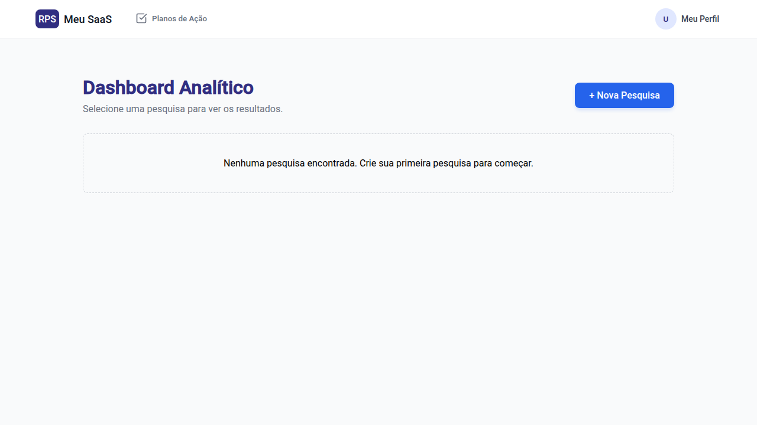
Dashboard Analítico e Diagnóstico

Slide 3
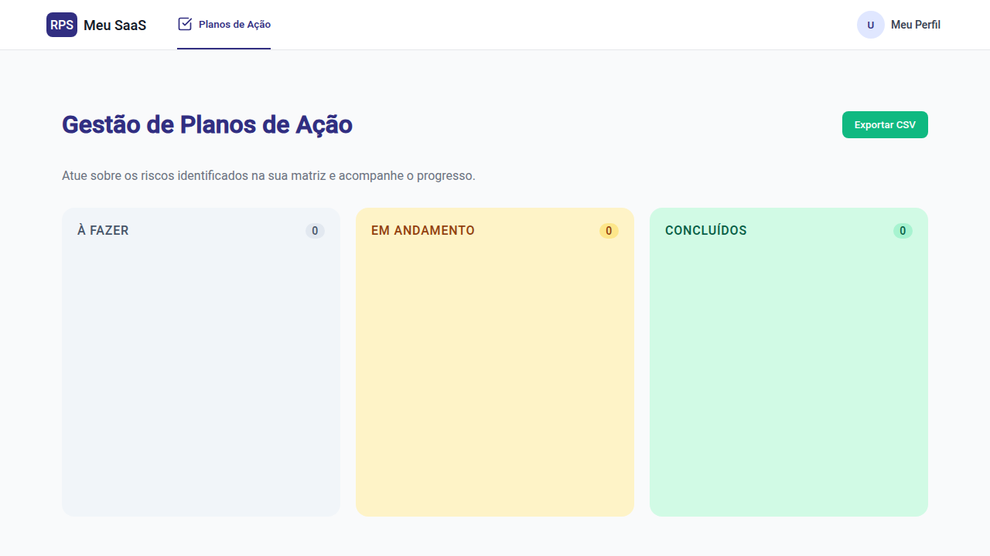
Planos de Ação (Kanban)

Slide 4
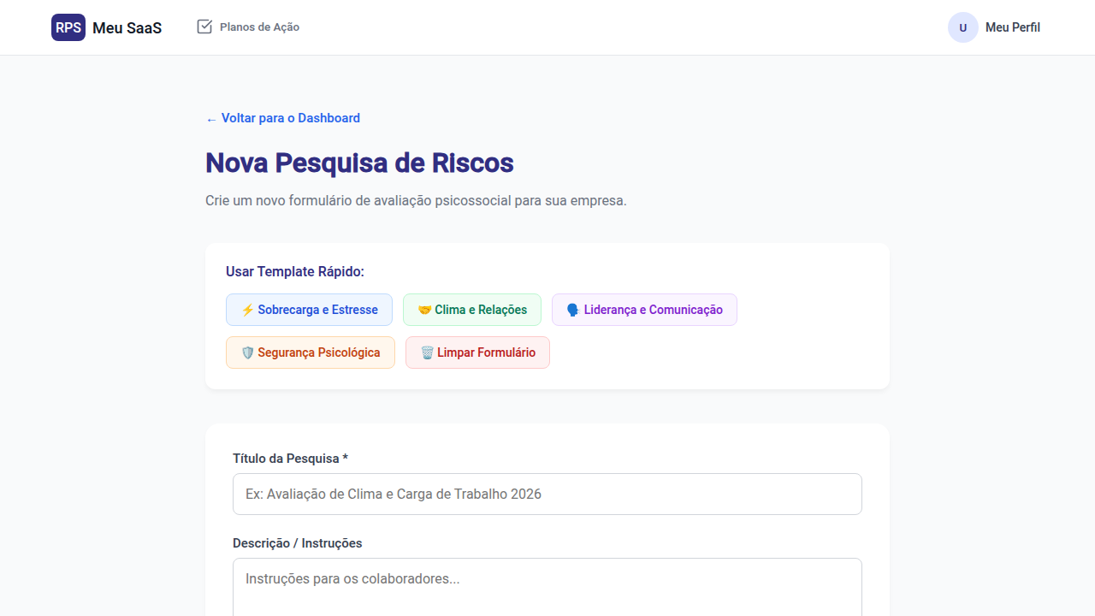
Gerenciamento de Pesquisas (Surveys)

